Slide 1
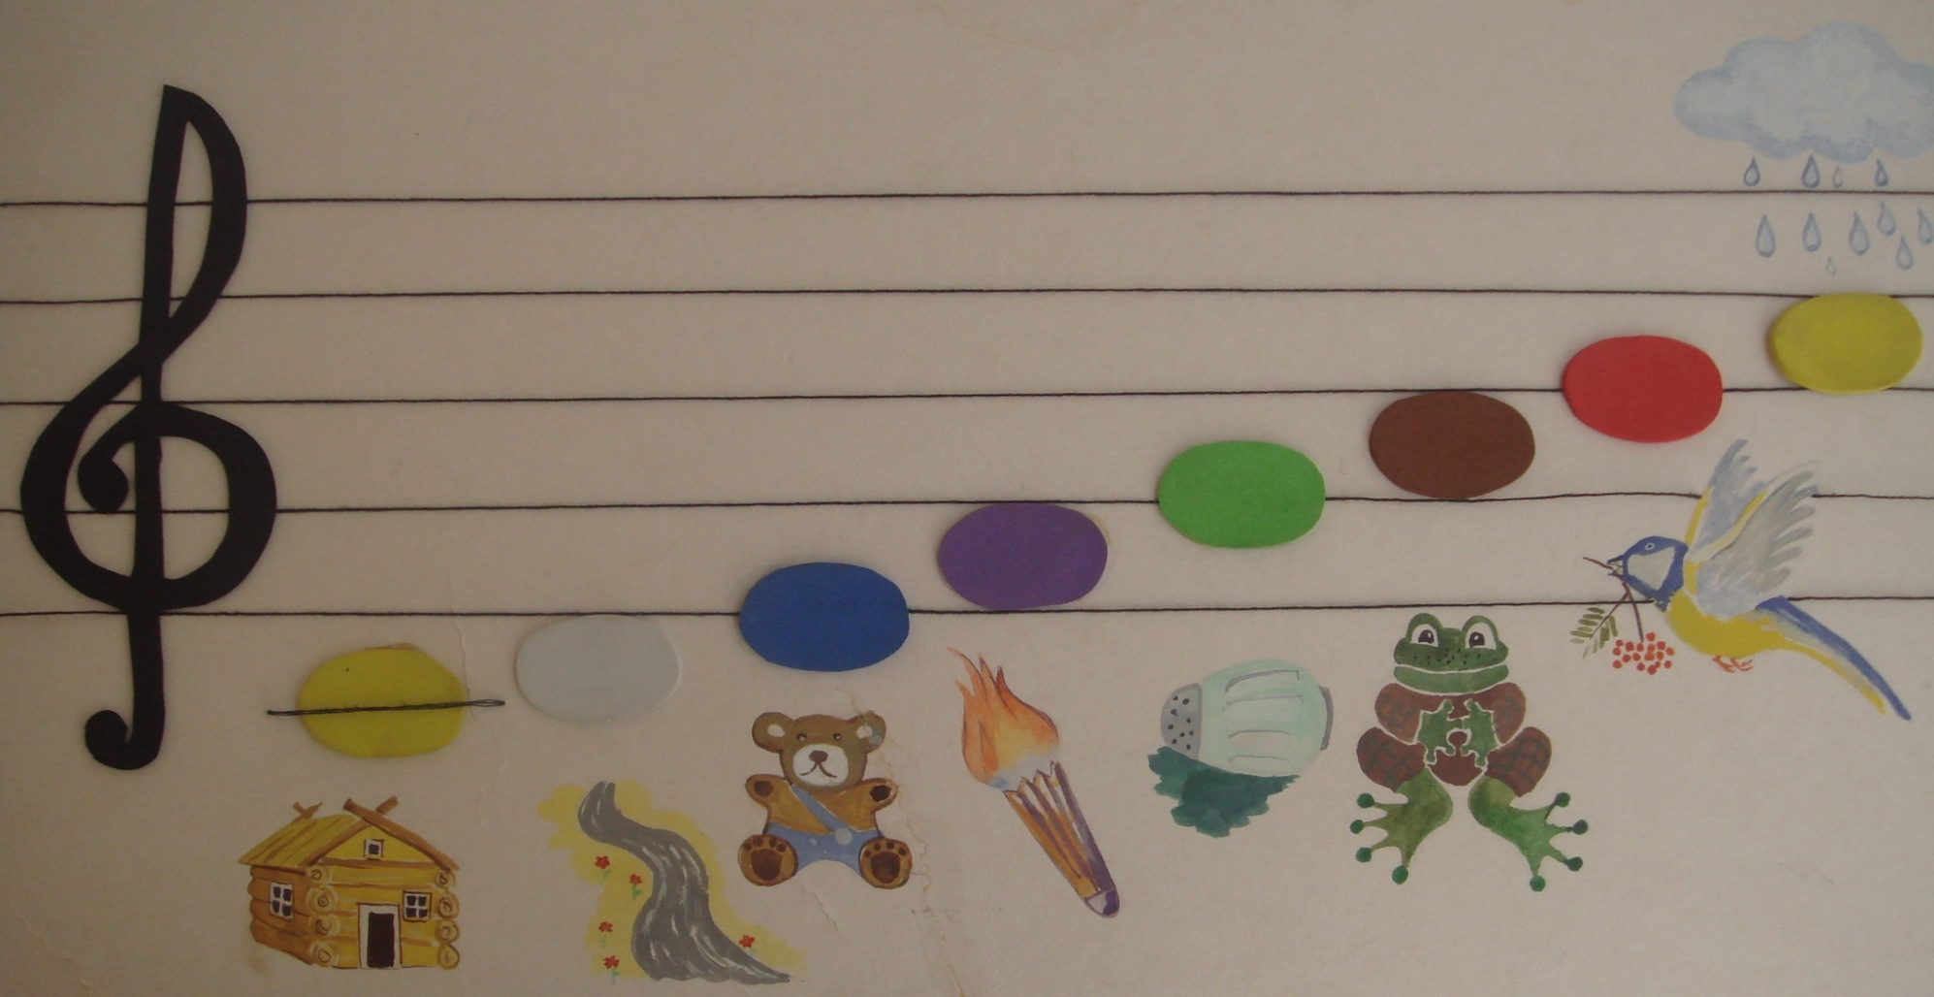
Нотный стан с цветными нотками по программе «Веселые нотки»

Slide 2
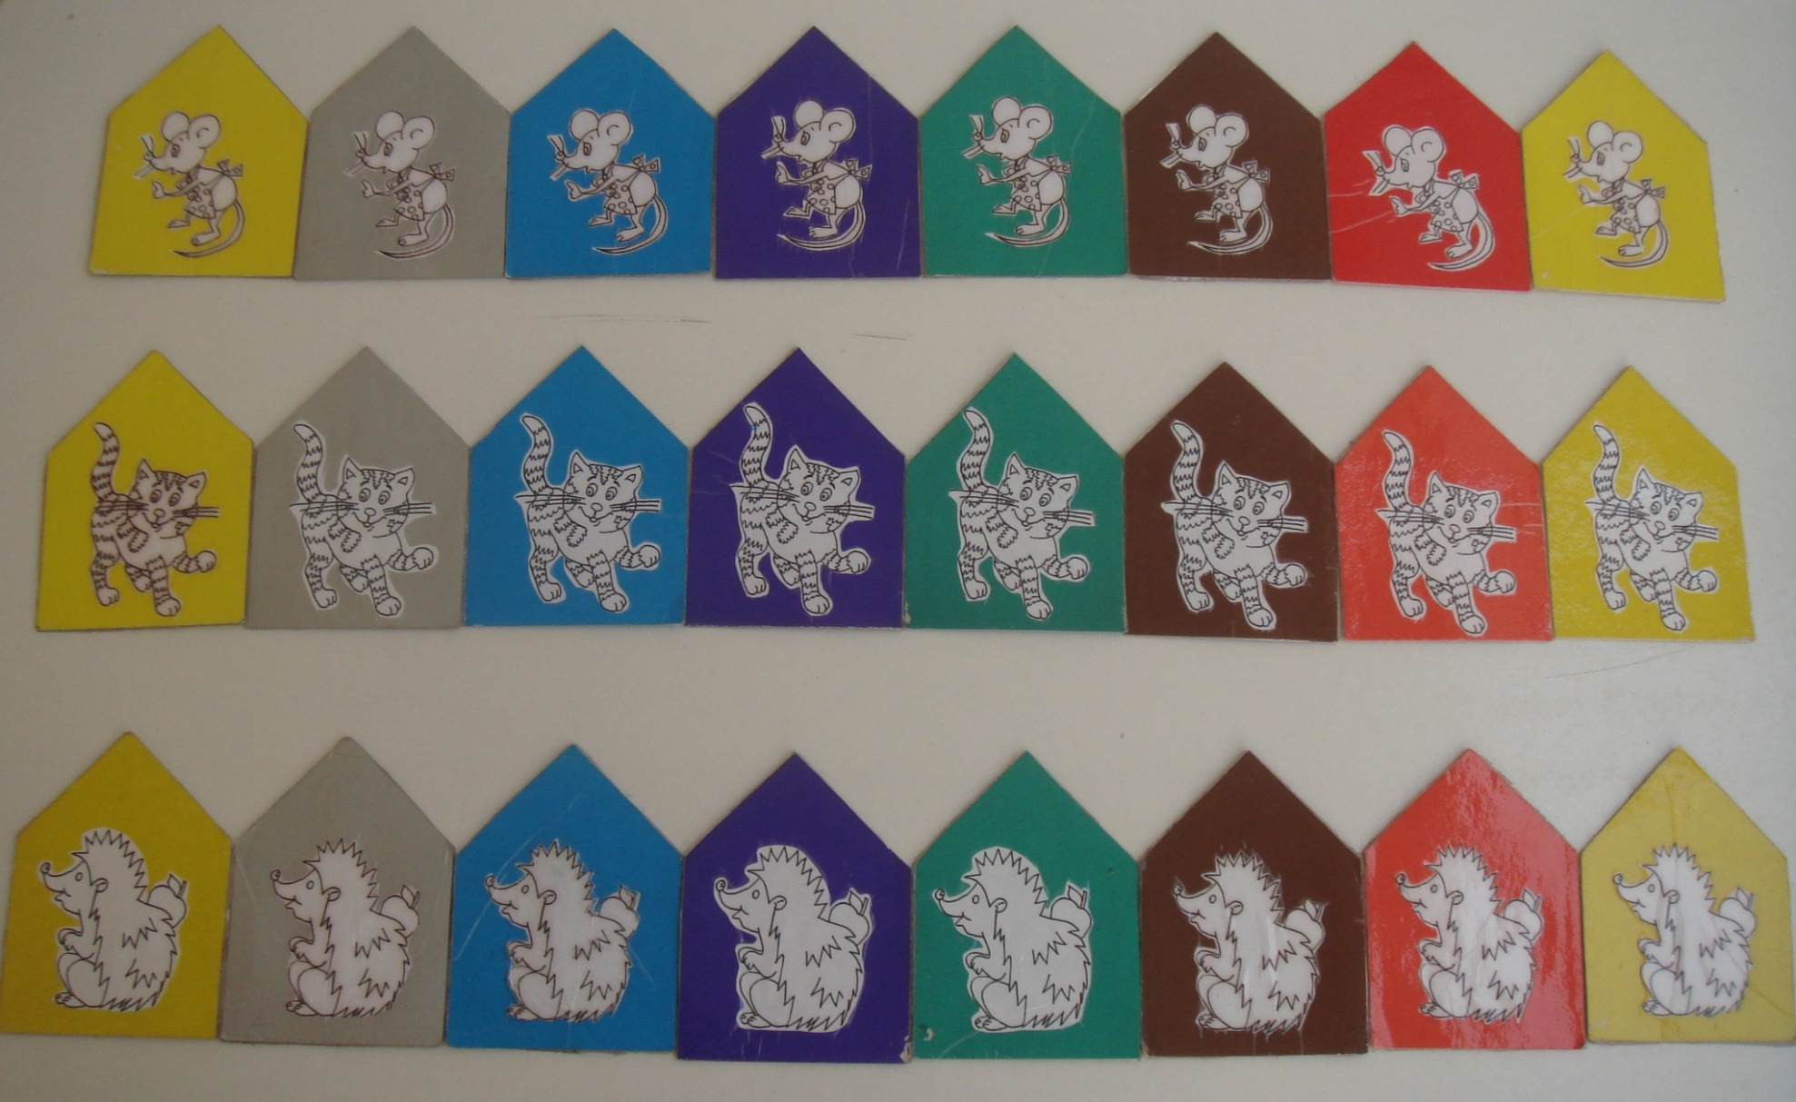
Цветной звукоряд по программе «Веселые нотки»

Slide 3
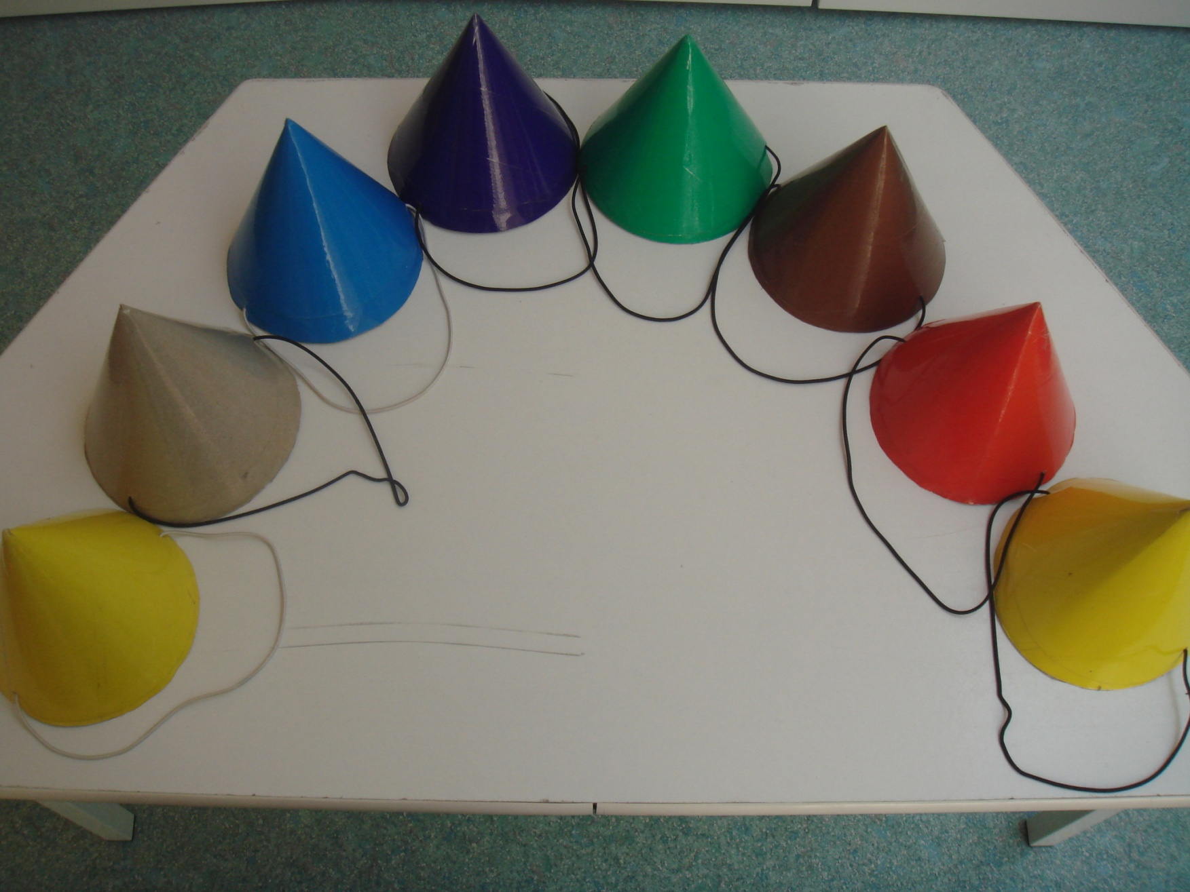
Игра
«Веселый звукоряд»

